Slide 1
Samhandling gjennom
Helseplattformen

Slide 2






Både primær- og spesialisthelsetjenesten har satt seg mål om å bli bedre på samhandling
Med felles journalløsning ligger alt til rette for forbedringer på samhandlingsområdet

Slide 3
Med bedre samhandling etter innføring av felles journalløsning, vil pasienter og brukere av tjenestene oppleve
mer samordnede tjenester ved hjelp av for eksempel planer som flere fagområder og yrkesgrupper kan jobbe sammen om
at informasjonen tjenesteytere har tilgang til er oppdatert og korrekt
at de vil slippe å gjenta samme informasjon til flere behandlere
høyere grad av medvirkning og bedre oversikt over egne helsetjenester

Slide 4



Bedre samhandling gjør seg ikke selv bare fordi vi får en felles journalløsning
For å lykkes med å oppnå bedre samhandling etter innføring av Helseplattformen, kreves det vilje til samarbeid og god utnyttelse av mulighetene som ligger i den felles løsningen

Slide 5
I denne presentasjonen får du noen eksempler på hvordan Helseplattformen kan brukes for bedre samhandling internt på egen arbeidsplass, innad i egen organisasjon og mellom ulike aktører
1
2
3
4
Kommunikasjonsverktøy
Pasienter med flere samtidige behov
Forenkle tverrfaglig samarbeid
Dra nytte av arbeid andre har gjort
In Basket
Pasientplaner
Felles behandlingsplaner
Andre har kartlagt og dokumentert informasjon du selv kan bruke i arbeidet
Sikker chat
Felles behandlingsplaner
Systemstøtte for tverrfaglige møter, samarbeidsmøter og ansvarsgrupper
Forløpsoppgaver
E-meldinger

Slide 6
1
2
3
4
Kommunikasjonsverktøy
Pasienter med flere samtidige behov
Forenkle tverrfaglig samarbeid
Dra nytte av arbeid andre har gjort
In Basket
Sikker chat
Forløpsoppgaver
E-meldinger

Slide 7
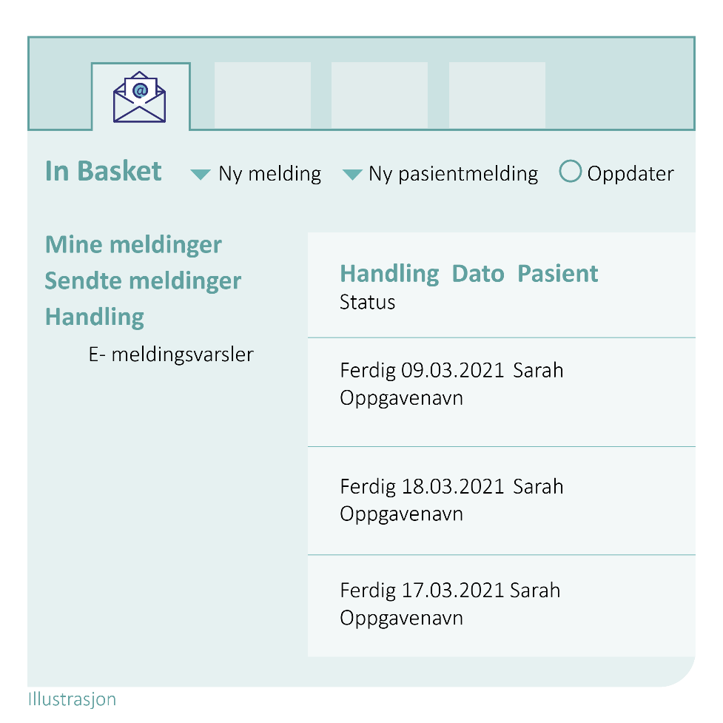
1
Kommunikasjonsverktøy
In Basket
Din personlige innboks i Helseplattformen
Der finner du alle beskjeder som er sendt til deg
  fordi du er del av en mottakergruppe (for eksempel ved henvisninger)
  i form av personlig melding
Beskjeder om ikke fullførte oppgaver

Slide 8
1
Kommunikasjonsverktøy
In Basket
Din personlige innboks i Helseplattformen
Her kan du utveksle meldinger
med andre i egen organisasjon
med kolleger i andre organisasjoner som bruker Helseplattformen
med kolleger eller organisasjoner som ikke bruker Helseplattformen via det nasjonale e-meldingssystemet

Slide 9
1
Kommunikasjonsverktøy
In Basket
Din personlige innboks i Helseplattformen
Personalmeldinger
Gjennom personalmeldinger kan du tilknytte en pasient eller bruker som skal diskuteres
Meldingsutvekslingen er kun en dialog og legges ikke i pasientens journal

Slide 10

1
Kommunikasjonsverktøy
Sikker chat
Chatfunksjonen i Helseplattformen er «sikker» og ligger lett tilgjengelig øverst på skjermbildet
Chatfunksjonen er også tilgjengelig på den mobile applikasjonen Rover
Chat
Illustrasjon, ikke skjermdump

Slide 11
1
Kommunikasjonsverktøy
Forløpsoppgaver
Dersom du for eksempel har gjort en oppgave du ønsker at andre skal følge opp, kan oppgaven videresendes som en forløpsoppgave
Oppgaven sendes da til en person eller gruppe som skal ta saken og følge opp videre
Denne funksjonalitet er tilgjengelig for de fleste tjenestene i kommunen
Forløpsoppgaver er foreløpig tilgjengelig kun for et utvalg forløp som krysser primær- og spesialisthelsetjenesten.
  Foreløpig mest aktuelt for habilitering, rehabilitering, psykiatri og rus

Slide 12
1
Kommunikasjonsverktøy
Forløpsoppgaver
Man kan sette opp sjekklister for oppgaver som må gjøres, tilegne noen en oppgave og sette en frist. Fristen kan endres
Oppgavene i sjekklisten kan slettes
Man kan legge til utfyllende kommentarer fortløpende i sjekklisten
Som del av en forløpsoppgave kan man sette opp definerte mål for gjennomføring av handlinger
Mål kan fremstilles i en rapport
Varsle pårørende
Oppnevn primærkontakt
Varsle fastlege om medisiner
Bestill matombringing

Slide 13




1
Kommunikasjonsverktøy
E-meldinger
Nasjonale e-meldinger
Helseplattformen kommer med funksjonalitet som omfatter det som i dag dekkes av e-meldinger / eLink
Det er et førende prinsipp at sluttbruker ikke må tenke på om mottaker er innenfor eller utenfor Helseplattformen
Flyt av pasient-opplysninger mellom kommune og fastlege
Innleggelse av pasient med kommunale tjenester
Henvisning
Pasientlogistikk mellom aktører
Epikrise

Slide 14

1
Kommunikasjonsverktøy
E-meldinger
Nasjonale e-meldinger
Automatisk gjenbruk av journalinformasjon der det er mulig og/eller hensiktsmessig
Strukturert data i journalen vil fylle ut meldingene i systemet, sluttbruker tilføyer relevant info ved behov
diagnoser
emelding
strukturert info

Slide 15

Eksempler på automatiserte meldinger
1
Kommunikasjonsverktøy
E-meldinger
Melding om innlagt pasient
Nasjonale e-meldinger
Automatisk utsendelse av meldinger
Der det er mulig og hensiktsmessig, vil informasjonsflyten kunne skje automatisk basert på for hva sluttbruker gjør og dokumenterer som en naturlig del av arbeidsflyten
For eksempel vil dokumentering av at en pasient har kommunale tjenester automatisk medføre at en melding om innlagt pasient sendes pasientens hjemkommune
Sluttbruker trenger ikke utføre egne steg i tillegg for å sende meldingen
Melding om utskrivningsklar pasient
Melding om utskrevet pasient

Slide 16
1
2
3
4
Kommunikasjonsverktøy
Pasienter med flere samtidige behov
Forenkle tverrfaglig samarbeid
Dra nytte av arbeid andre har gjort
Pasientplaner
Felles behandlingsplaner
Felles legemiddelliste
Felles notat

Slide 17
2
2
Pasienter med ett eller flere samtidige behov
Pasientplaner
Tilsvarer dagens pleieplaner i spesialisthelsetjenesten og tiltaksplaner i kommunen
Pasientplan består av problem, mål, tiltak og evaluering
Pasientplanene er utviklet med bakgrunn i helhetlige pasientforløp og veiledende planer for kommunehelsetjenesten, og nasjonale veiledende planer for spesialisthelsetjenesten

Slide 18
2
2
Pasienter med ett eller flere samtidige behov
Pasientplaner
Pasientplaner vil benyttes av mange yrkesgrupper som sykepleiere, helsefagarbeidere, vernepleiere, ergo- og fysioterapeuter, logopeder, ernæringsfysiologer og andre
For eksempel
  Pasientplan for kols
  Pasientplan for trykksår
  Pasientplan for psykose

Slide 19
2
2
Pasienter med flere samtidige behov
Felles behandlingsplaner
Dette er et samhandlingsverktøy for samarbeid i arbeidet med en pasient
i kommunale tjenester med samtidige tjenestebehov
med tjenester på tvers av kommune og sykehus
i samarbeid mellom enheter og avdelinger i spesialisthelsetjenesten
under tverrfaglig samarbeid i spesialisthelsetjenesten
Nyttig der det er flere involverte tjenesteytere

Slide 20
2
2
Pasienter med flere samtidige behov
Felles behandlingsplaner
Dette er et samhandlingsverktøy for samarbeid i arbeidet med en pasient
Flere ulike yrkesgrupper som samarbeider om en pasient lager sitt vurderingsnotat og alle ulike vurderingsnotat legges tilgjengelig i den felles behandlingsplanen. Her kan man også skrive oppsummeringsnotat.
Planen er et fint hjelpemiddel inn mot for eksempel tverrfaglige møter

Slide 21
2
Pasienter med flere samtidige behov
Felles legemiddelliste
Felles notat
Felles legemiddelliste
Endringer gjort av en lege eller annen behandler med forskrivningsrett vises med en gang hos andre som jobber med legemiddelhåndtering
Felles notat
Helseplattformen vil ha flere muligheter til å jobbe sammen om et felles notat

Slide 22
1
2
3
4
Kommunikasjonsverktøy
Pasientplanertidige behov
Forenkle tverrfaglig samarbeid
Dra nytte av arbeid andre har gjort
Felles behandlingsplan
Systemstøtte for tverrfaglige møter, samarbeidsmøter og ansvarsgrupper

Slide 23
3
Forenkle tverrfaglig samarbeid
Tverrfaglige møter
Tverrfaglige møter
Felles behandlingsplaner blir et nyttig verktøy for å planlegge og gjennomføre tverrfaglige møter
Koordinator får systemstøtte for enklere å finne felles ledig time for flere deltakere
Referat og møteinnkalling sendes via Helseplattformen og HelsaMi for alle som har tilgang
Samarbeidsmøter og ansvarsgrupper
Her kan man ha behov for å trekke inn ressurser utenfor egen organisasjon
For slike møter vil man benytte samme funksjonalitet som ved tverrfaglig møte
Samarbeidsmøter og ansvarsgrupper

Slide 24
1
2
3
4
Kommunikasjonsverktøy
Pasienter med flere samtidige behov
Forenkle tverrfaglig samarbeid
Dra nytte av arbeid andre har gjort
Andre har kartlagt og dokumentert informasjon du selv kan bruke i arbeidet

Slide 25
4
Dra nytte av arbeid andre har gjort
Andre har kartlagt og vurdert pasienten og dokumentert informasjon i felles journal
Strukturert dokumentasjon gjenbrukes i størst mulig grad
Alle med tjenstlig behov får tilgang til allerede dokumenterte opplysninger
  Ansatte uten tjenstlig behov for bestemte opplysninger vil ikke få tilgang til slike opplysninger
  Tilgangsstyringen som er basert på hver enkelt sin rolle i helsetjenesten bestemmer hva du får se

Slide 26
Oppsummering
Pasientplaner og andre verktøy for koordinering av samarbeidet om en pasient gjør det enklere å sette opp mål og evaluere effekten av iverksatte tiltak
Med felles journalløsning ligger alt til rette for bedre samarbeid og samhandling mellom nivåene i helsetjenesten og internt i egne organisasjoner
Helseplattformen kommer med en rekke verktøy som gjør det enklere å samarbeide og samhandle. Nå gjelder det å utnytte mulighetene som ligger der ☺

